Slide 1
Web性能优化
张君华

Slide 2
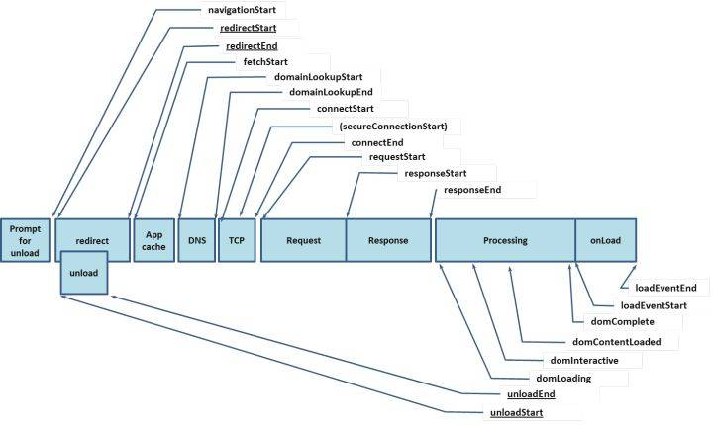
请求完整生命周期

Slide 3
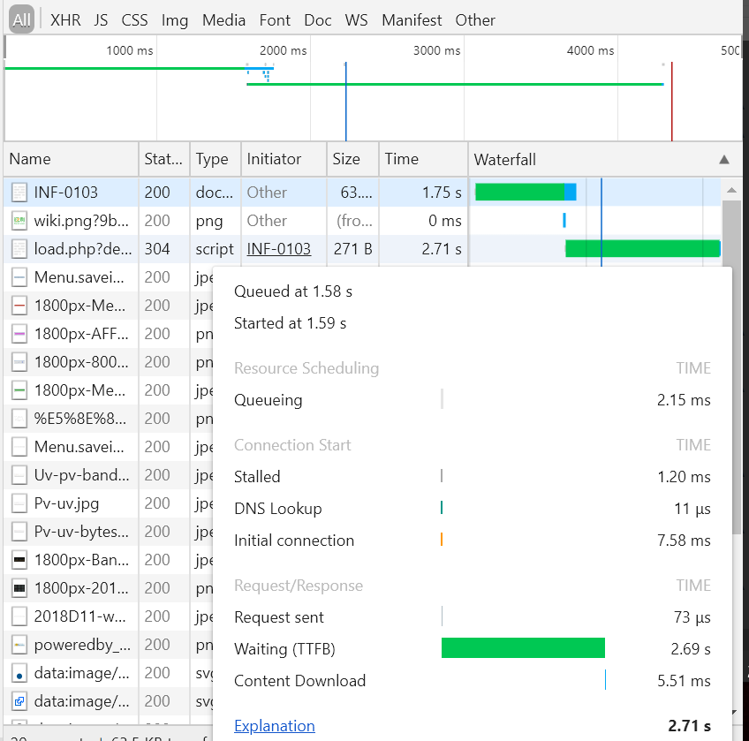
直观的性能表现-Chrome Waterfull
Queueing：浏览器在以下情况下对请求排队
存在更高优先级的请求。
此源已打开六个 TCP 连接，达到限值。 仅适用于 HTTP/1.0 和 HTTP/1.1。
浏览器正在短暂分配磁盘缓存中的空间
Stalled：请求可能会因 Queueing 中描述的任何原因而停止。
DNS Lookup：浏览器正在解析请求的 IP 地址。
Proxy negotiation ：浏览器正在与代理服务器协商请求。
Request sent ：正在发送请求。
ServiceWorker Preparation ：浏览器正在启动 Service Worker。
Request to ServiceWorker：正在将请求发送到 Service Worker。
Waiting (TTFB)：浏览器正在等待响应的第一个字节。 TTFB 表示 Time To First Byte（至第一字节的时间）。 此时间包括 1 次往返延迟时间及服务器准备响应所用的时间。
Content Download： 浏览器正在接收响应。
Receiving Push： 浏览器正在通过 HTTP/2 服务器推送接收此响应的数据。
Reading Push： 浏览器正在读取之前收到的本地数据。

Slide 4
直观的性能表现-CURL INFO
/tmp/curl-format.txt :
time_namelookup: %{time_namelookup}\n
time_connect: %{time_connect}\n
time_appconnect: %{time_appconnect}\n
time_pretransfer: %{time_pretransfer}\n
time_redirect: %{time_redirect}\n
time_starttransfer: %{time_starttransfer}\n
----------\n
time_total: %{time_total}\n
curl -w "@/tmp/curl-format.txt" -o /dev/null \
-s 'http://wiki.office.51fanli.com/wiki/INF-0103'

Slide 5
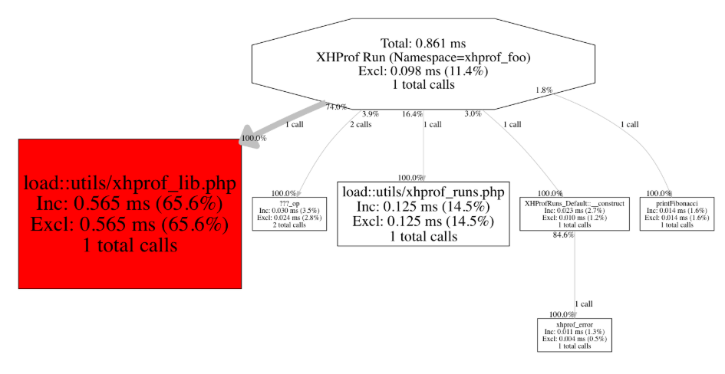
直观的性能表现-XHProf
更复杂的case：https://i.onthe.io/shpzkl4nkbfc60nfp.3542e223.png

Slide 6
性能衡量指标
响应时间 Response time
吞吐量 TPS
并发用户数 Concurrency
资源使用率：
CPU Load、Nice Time
Memory Usage
SWAP
磁盘I/O
网络带宽
其他…
稳定性、故障恢复速率 等…

Slide 7
压测工具
Apache Bench: ab, lightweight, single endpoint.
Siege: lightweight, single endpoint.
Apache Jmeter: simulate a heavy load on a server(s)/network/object
Bees with Machine Guns: A utility for arming (creating) many bees (micro EC2 instances) to attack (load test) targets (web applications).
LoadRunner: not for free

Slide 8
ab: Apache Bench
$ ab -n 1000 -c 10 -t 30 -k 'https://www.baidu.com/'

Slide 9
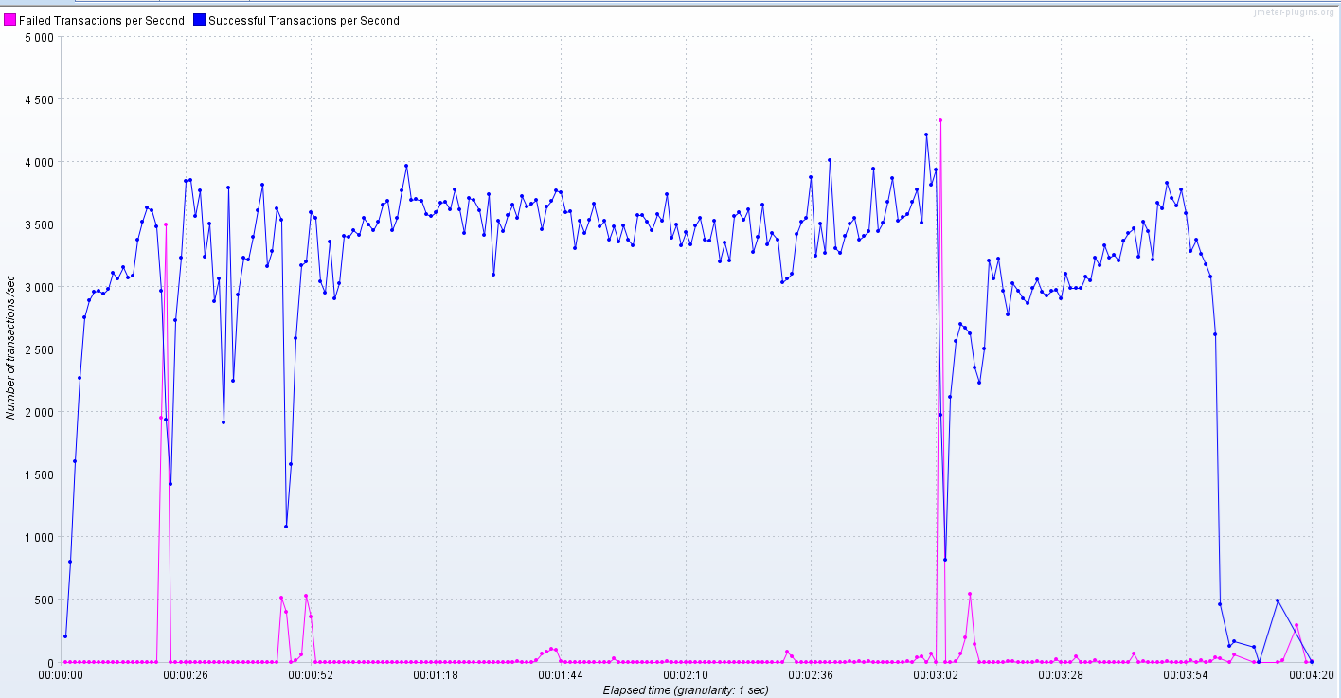
LoadRunner

Slide 10
基于Access Log的性能分析
Varnish Access Log：定位耗时请求，优化缓存
Apache/Tomcat Access Log：定位耗时请求
Redis & APC（二级缓存）：FsdkRal Log，程序调优，缓存调优
Database ：基于FsdkDal Log 分析，程序调优，结合Mysql Explain SQL调优
See 1: \\fileserver\4.开发\12.底层架构\2017-618
See 2: \\fileserver\4.开发\12.底层架构\2017-1111

Slide 11
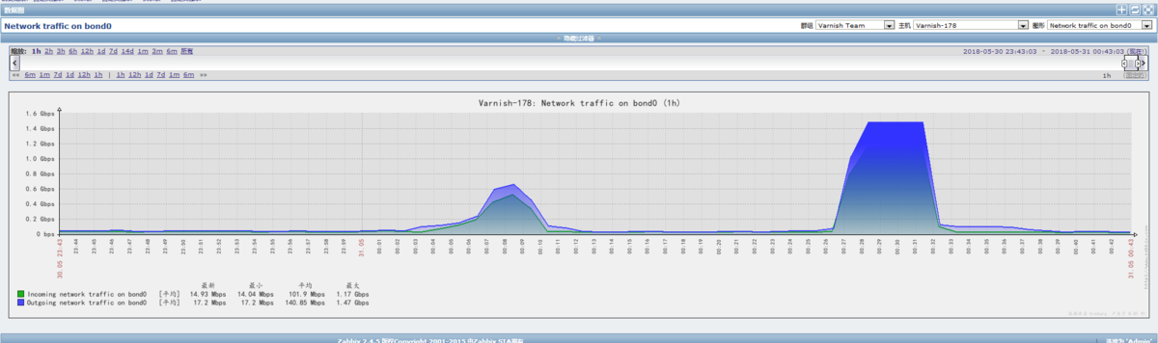
服务端监控-带宽吃满

Slide 12
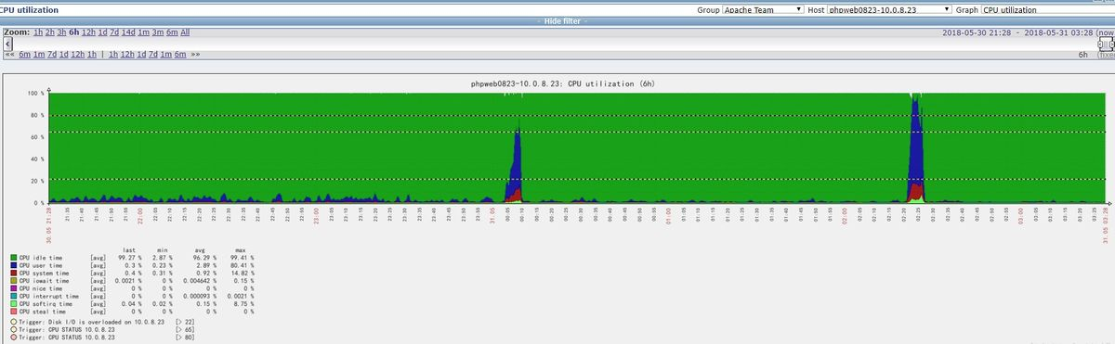
服务端监控-CPU Load 100%

Slide 13
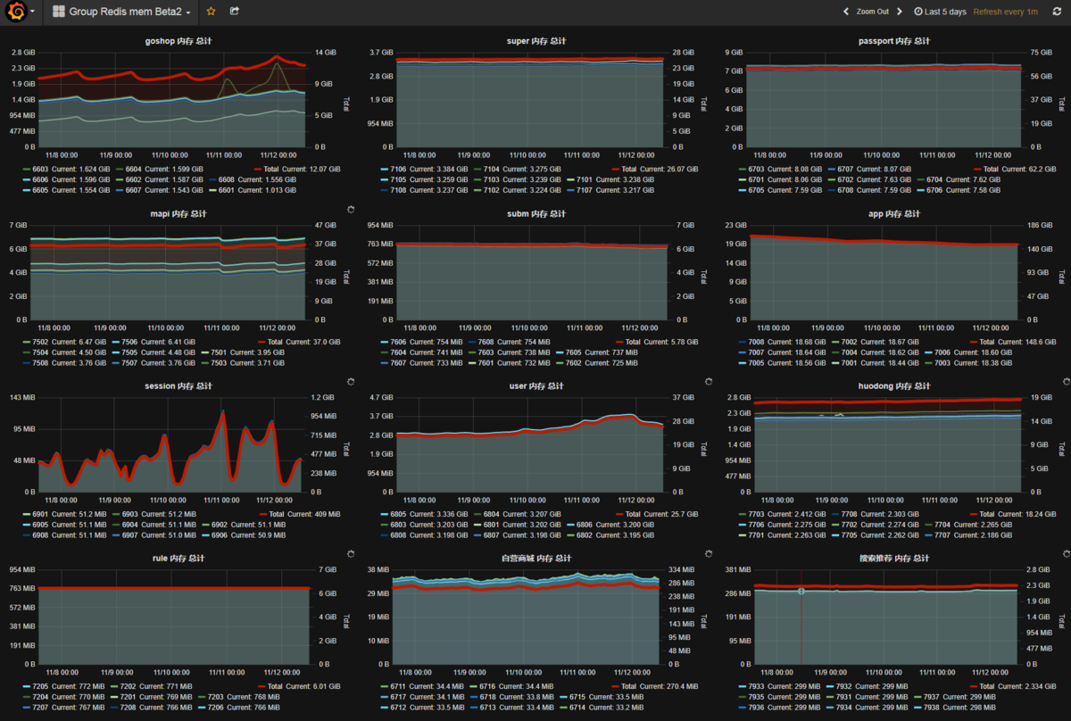

Slide 14
架构优化
集群化部署：Haproxy，Web服务器、Redis、数据库服务器等集群方案
Unix Domain Socket代替TCP
协议升级：Http2.0、TLS1.3（faster/safer than tls1.2）、5G
缓存策略：Redis集群、热数据预加载、被动缓存提前续命等
两地机房：既为速度、也为安全
边缘计算：计算前置 靠近用户，IoT发展趋势
其他…

Slide 15
前端优化
Js css合并、压缩
图片尺寸调整、图片webp压缩
域名分散（Http1.1）：l0~l4.51fanli.net
CDN：css js img video …
DNS prefetch
其他…

Slide 16
Thanks！

